Slide 1


Proyecto
Colibrí
Laboratorio de desarrollo de software
Grupo Paire
2017 - UNPA-UARG
Lima Cinthia, Machini Ariel

Slide 2
Proyecto Colibrí
Temario:
Estimación 2018
Planificación
Casos de uso implementados
Lima Cinthia, Machini Ariel
<number> de 9

Slide 3
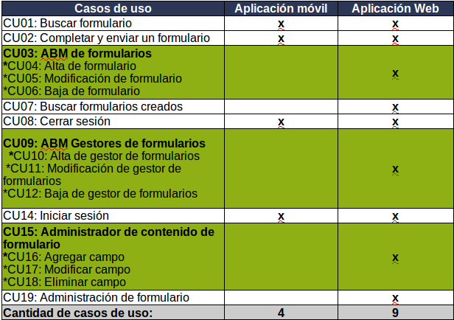
Estimación
Casos de uso por aplicación:
Lima Cinthia, Machini Ariel
<number> de 9

Slide 4
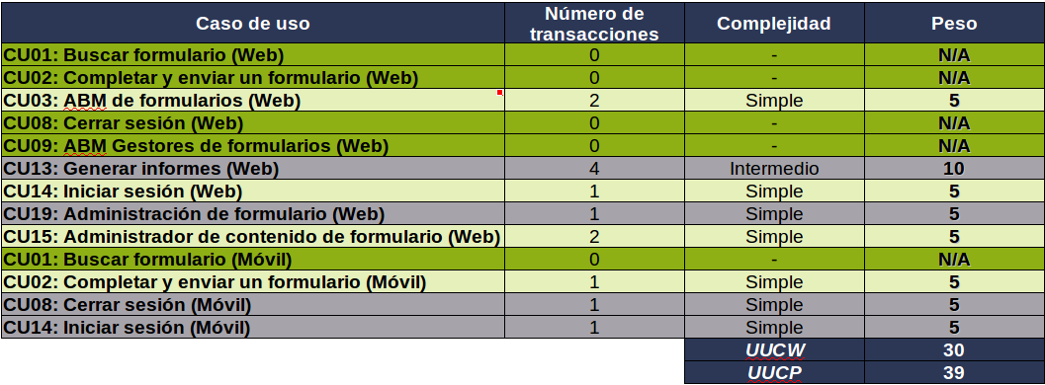
Estimación
Lima Cinthia, Machini Ariel
<number> de 9

Slide 5
Estimación
Estimación de esfuerzo total: 1153,43 h-h
Trabajando 12hs por semana en un mes: 48hs
Duración en meses: 1153,43/48 = 24,02 (24 meses)
Cantidad de miembros del equipo de desarrollo = 2
Duración 2 años para una persona
Duración de 1 año para el equipo de desarrollo Paire
Lima Cinthia, Machini Ariel
<number> de 9

Slide 6
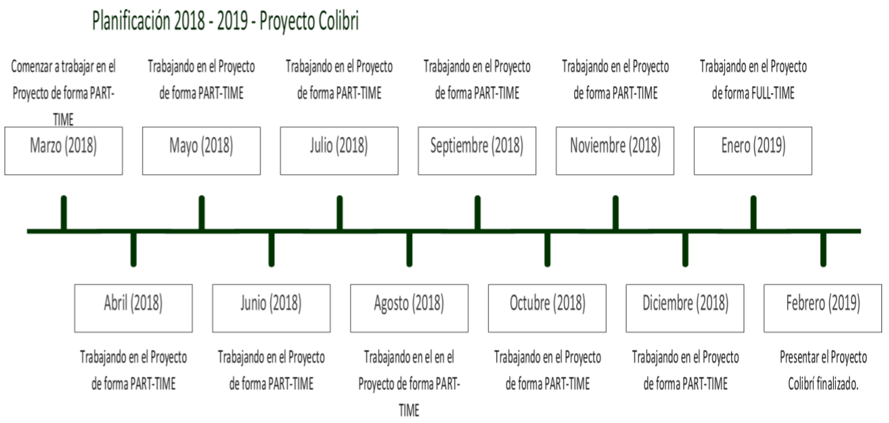
Planificación
Lima Cinthia, Machini Ariel
<number> de 9

Slide 7
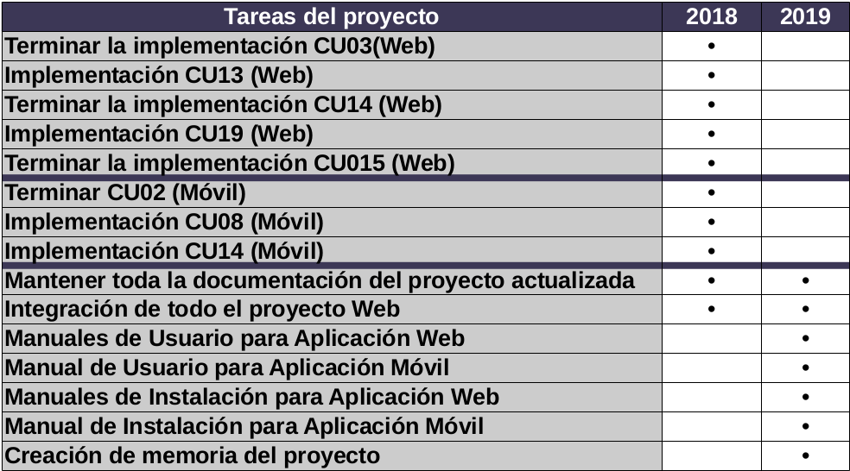
Planificación
Planificación de actividades del proyecto:
Lima Cinthia, Machini Ariel
<number> de 9

Slide 8
Casos de uso implementados
Casos de uso implementados – Aplicación Móvil
CU01: Buscar formularios
CU02: Rellenar y enviar formulario (Parcialmente implementado)
Lima Cinthia, Machini Ariel
<number> de 9

Slide 9
Fin
Gracias por su atención!
Grupo Paire.
Lima Cinthia, Machini Ariel
<number> de 9

